Slide 1


MoaYo
고리고리
Copyright ⓒ Slug. All right reserved.

Slide 2

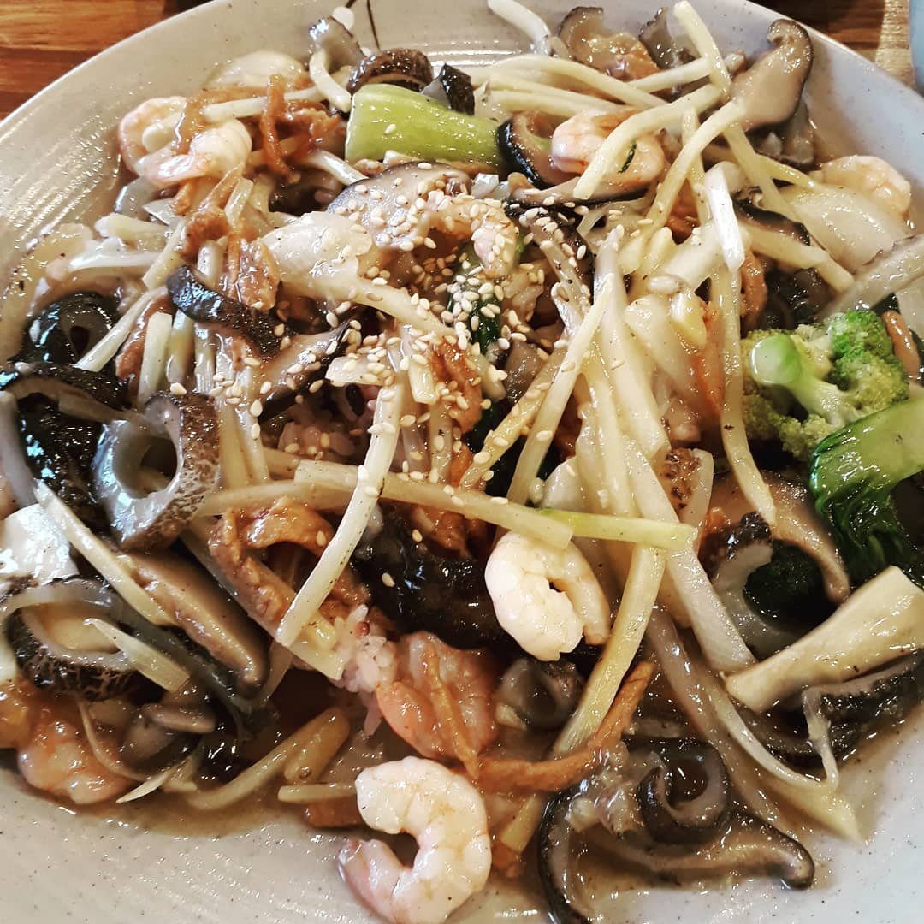







01
MoaYo
?
1
2
3
# # #
가수
트로트
유산슬
가수
트로트
유산슬
What is MoaYo ?

Slide 3
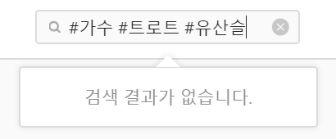
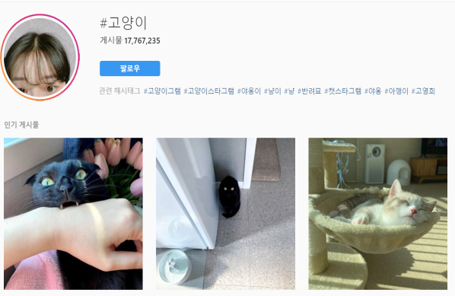
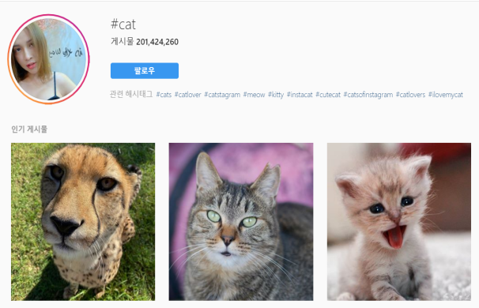



02
Search
≠
No Multiple Hashtags !
Same mean ! Different result !
가수
트로트
아이돌
송가인
유산슬
BTS
TWICE
Search tag
Click content
sharing
Bookmark
Share
Limit of Instagram
Can’t Stored as Hierarchy !
Can't Share at Once !
Copyright ⓒ Slug. All right reserved.

Slide 4
03
Meta Search
Hierarchical Bookmark
Publishing
MoaYo 의 주요 기능
Copyright ⓒ Slug. All right reserved.

Slide 5

04
#
#
#
& &
가수
( Posts crawled from Instagram in real time )
가수
Meta Search
트로트
트로트
유산슬
유산슬
메타 서칭을 통한 정교한 검색
AND

Slide 6

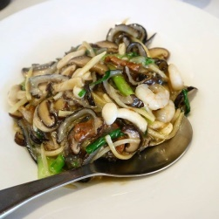
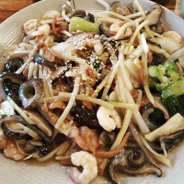
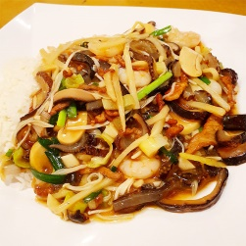
04
#
#
#
& &
맛집
( Posts crawled from Instagram in real time )
맛집
맛집
일산
일산
일산
유산슬
유산슬
유산슬
메타 서칭을 통한 정교한 검색
AND

Slide 7
04
OR
#
류산슬
#
#
#
맛집
& &
일산
유산슬
맛집
( Posts crawled from Instagram in real time )
맛집
일산
일산
유산슬
유산슬
메타 서칭을 통한 정교한 검색
AND
Sophisticated Search Result !

Slide 8

05
#
#
#
가수
& &
트로트
유산슬
가수
Hierarchical Bookmark
트로트
유산슬
도감에 게시물 저장
Store post in my 도감 !

Slide 9

06
Publishing
Publishing
+1
도감을 타 사용자와 공유
Share 도감 with other users !

Slide 10
07
MoaYo
내 손안의 도감
인스타그램의 검색, 저장, 공유에 대한 여러 문제점을 보완하기 위해, 사용자가 직접 만들 수 있는 계층(Hierarchy)구조를 제공하여 이를 검색 저장 공유에 활용하며, 이렇게 만들어진 하나의 ‘도감’을 타 사용자들과 공유할 수 있는 플랫폼
What is MoaYo?
Copyright ⓒ Slug. All right reserved.

Slide 11



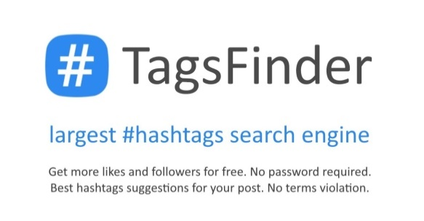













08
Storage
DAO
검색된 게시물
Request
각 태그의 유의어 crawling
가수
가수 트로트 유산슬
HTTP
트로트
유산슬
Response
실시간으로 게시물 crawling DB 사용 X
Meta Search Implement
Search Server
Instagram
Copyright ⓒ Slug. All right reserved.

Slide 12
09
Storage
DAO
DB
검색된 게시물
Category
SQLite OpenHelper
도감
가수
DataBinding
SQLite Database
카테고리
트로트
Post
유산슬
게시물
Storage Implement
Copyright ⓒ Slug. All right reserved.

Slide 13



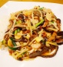






10
Storage
DAO
나의 도감 목록
나의 도감 목록
Request
공유된 도감
가수 도감
맛집 도감
가수
공유할 도감
HTTP
가수
가수
패션
패션
Spring Boot
가구 도감
영화
Response
영화
책
책
데이터 파싱, ID부여 저장
Publishing Implement
Share Server
DataBase
Copyright ⓒ Slug. All right reserved.

Slide 14
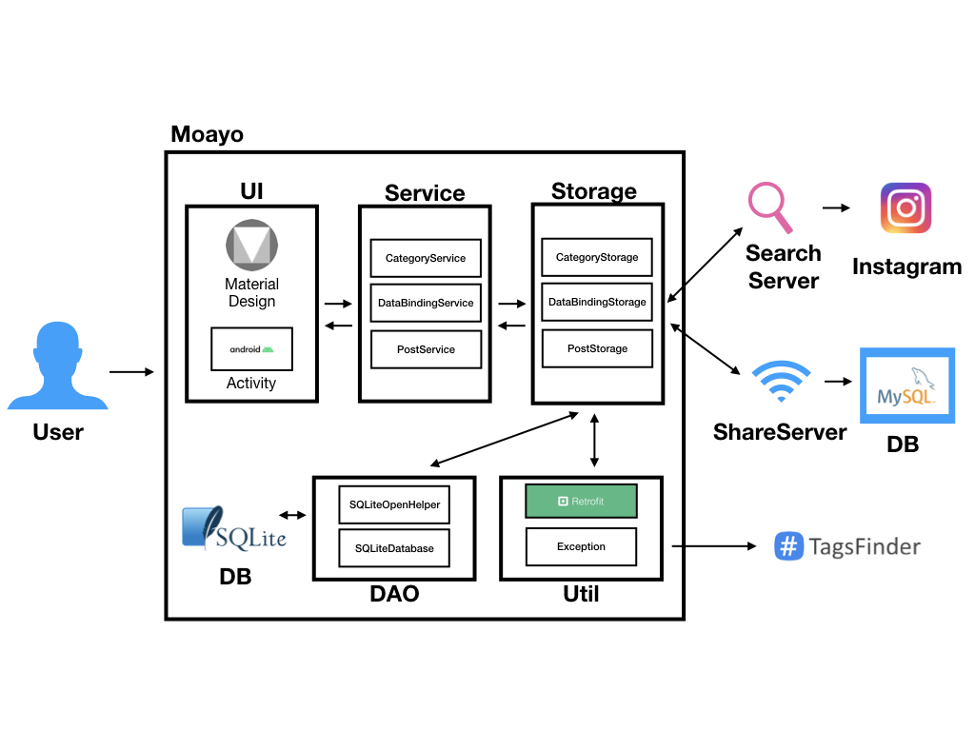
11
시스템 구조
Copyright ⓒ Slug. All right reserved.

Slide 15
모바일 백엔드
서버와 통신 http url connection 사용 Square 오픈소스 레트로핏2
Request Body에 GraphQL 엔드포인트 값 추가
유의어 추출 국립국어원 사전 API 사용 TagsFinder 사용
데이터베이스 DB 사용 및 해시태그 테이블 추가
테이블간 관계 1:N N:M 관계로 수정 및 테이블 추가
12
검색 서버
게시물 크롤링 인스타그램 제공 오픈소스 API 직접 구현
Response Body에 GraphQL 엔드포인트 값 추가
변경사항
공유 서버
게시물 저장 json 파일 저장 DB 테이블 저장
Copyright ⓒ Slug. All right reserved.

Slide 16
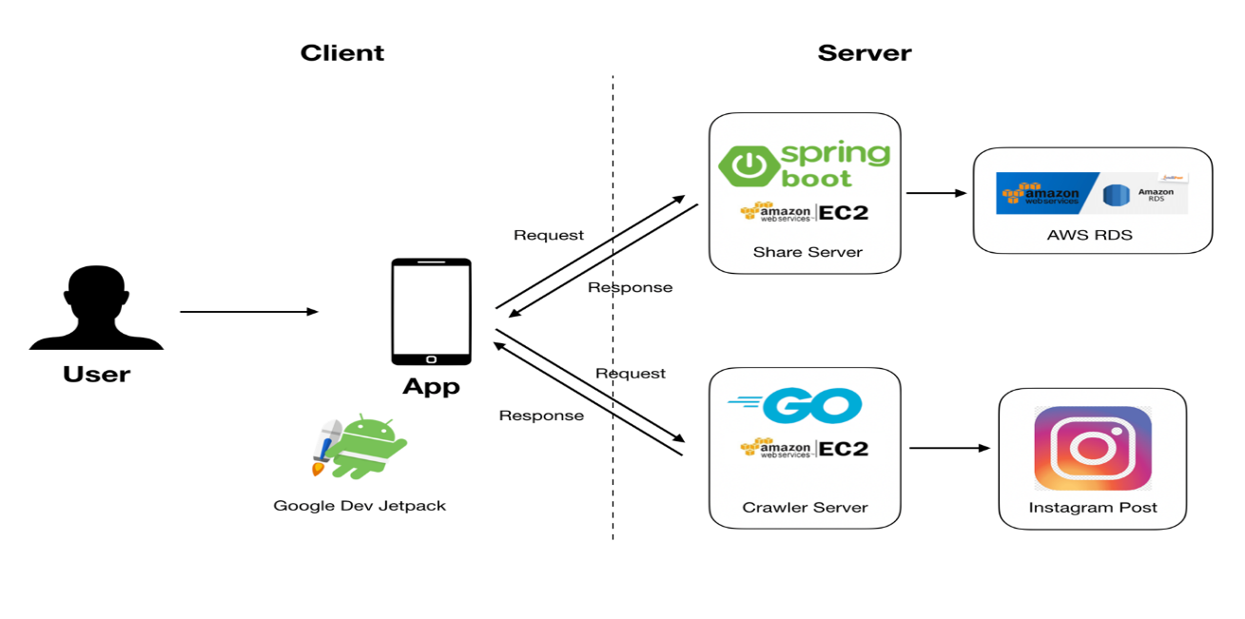
변경 전
변경 후
13
Changes in system
Copyright ⓒ Slug. All right reserved.

Slide 17
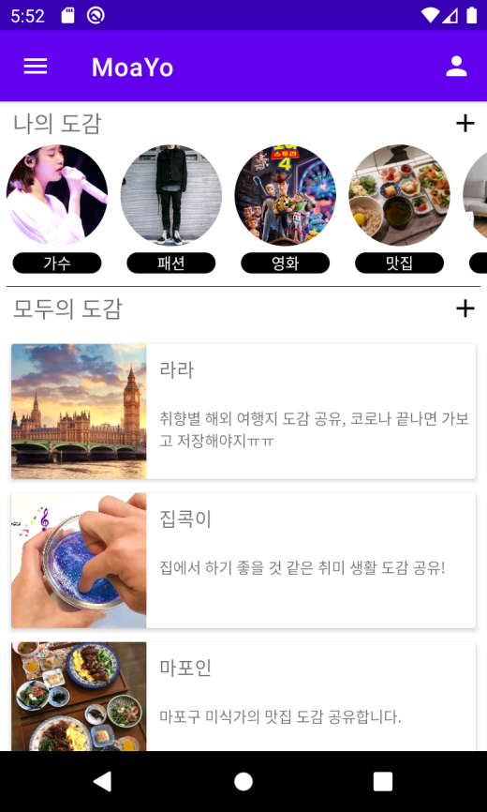
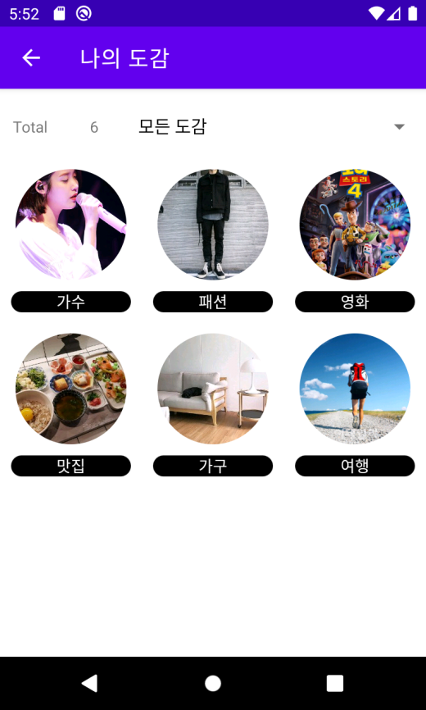
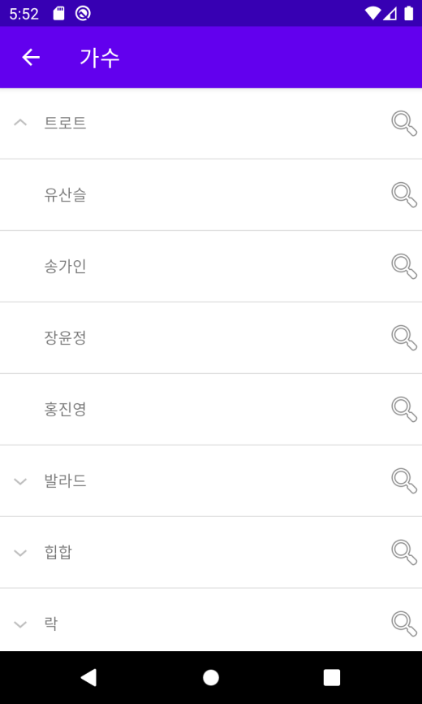
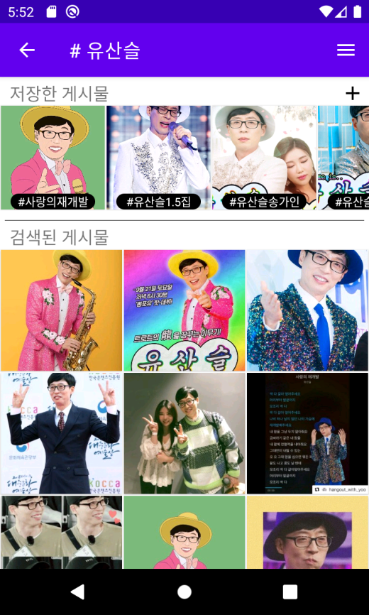
14
Front-end
Current Progress – Front
MainActivity
BookManageActivity
BookDetailActivity
ResultActivity
Copyright ⓒ Slug. All right reserved.

Slide 18
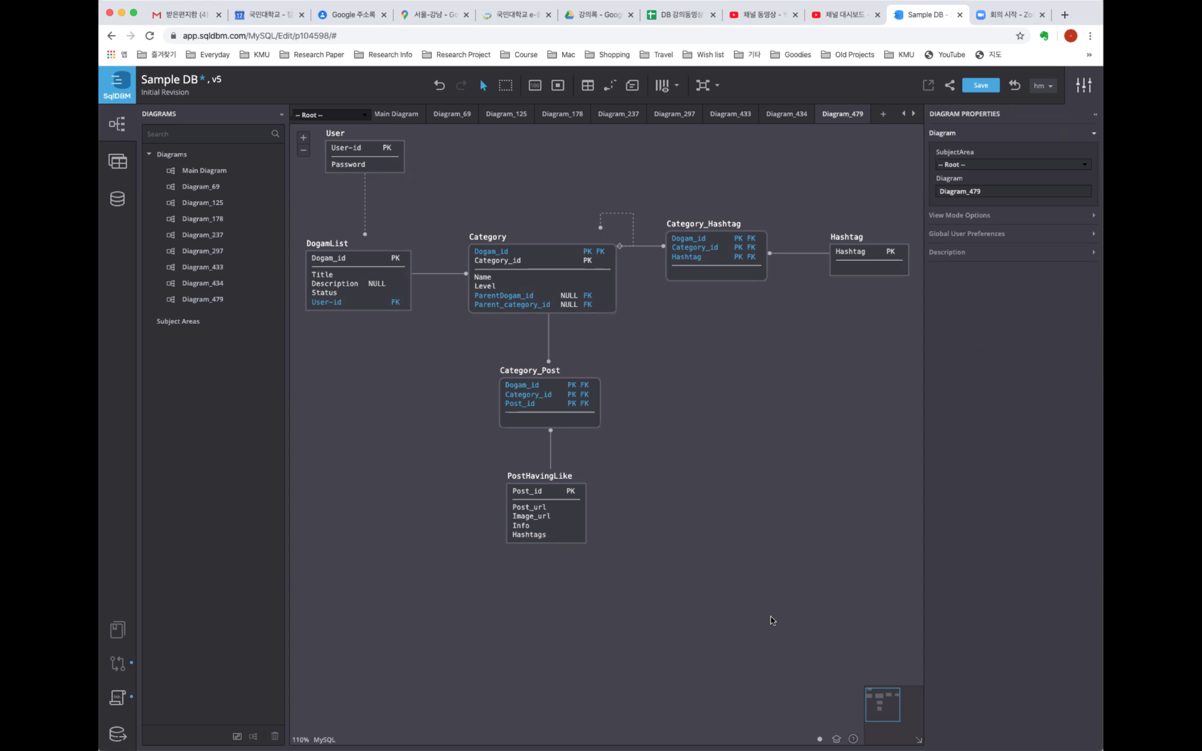
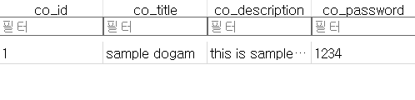
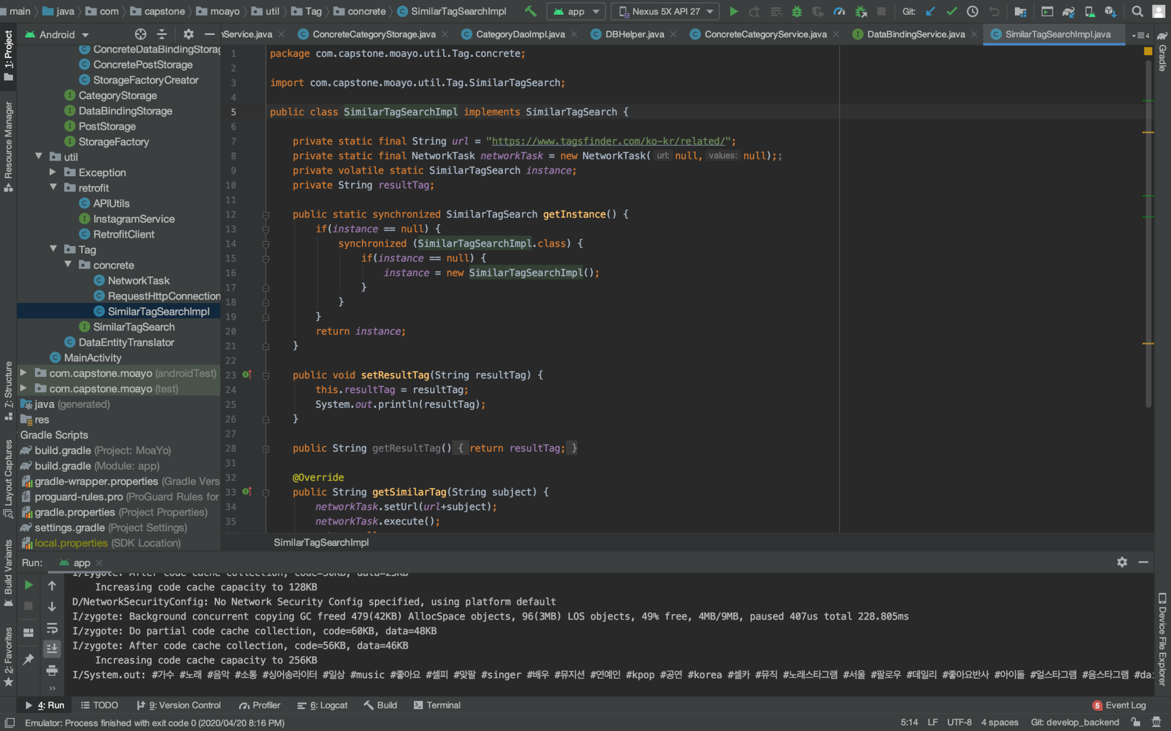
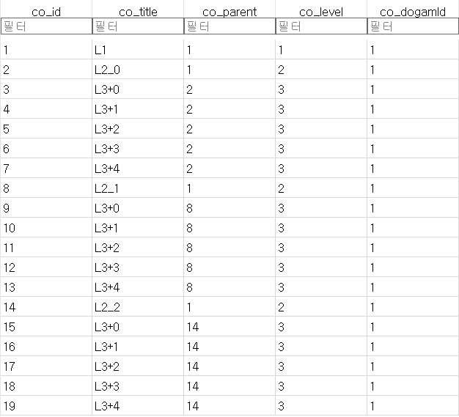
15
Back-end
도감 테이블
(이름, 설명, 비밀번호 아이디)
카테고리 테이블
(각 노드의 주 제목, lv, id, 직속 부모 계층 id, 도감 id)
Current Progress - Back
Copyright ⓒ Slug. All right reserved.

Slide 19
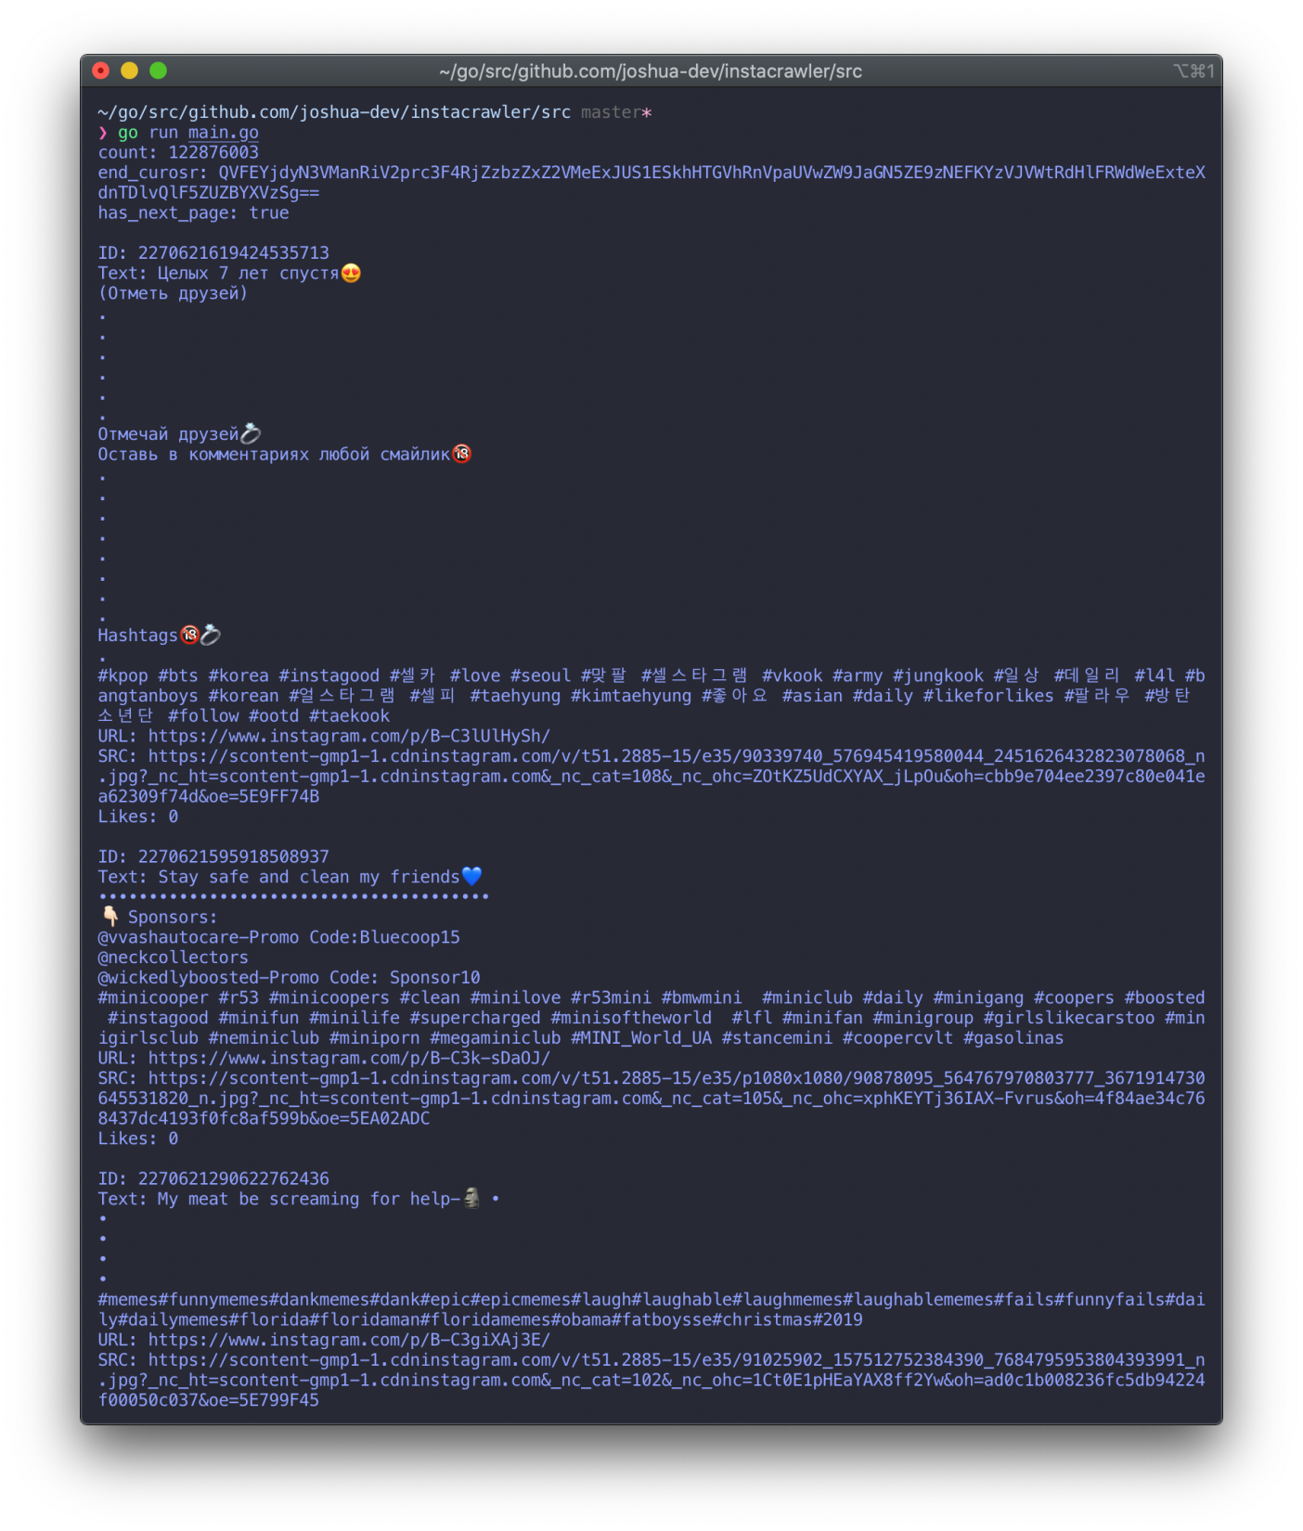

16
Search Server
Current Progress - Search
Copyright ⓒ Slug. All right reserved.
Notes:
인스타그램에서 제공하는 오픈소스 api는 제공하능 게시물 갯수가 너무 적어서 직접 구현했고, 크롤링하면 게시물마다 게시물 url, 커버사진 이미지 url, 텍스트, 좋아요 갯수를 가져오고 해당 이미지는 daily라는 태그로 검색한 결과를 크롤링한 모습이다

Slide 20
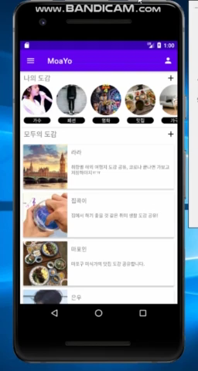
17
구현된 영상 첨부
Implementation
Copyright ⓒ Slug. All right reserved.

Slide 21
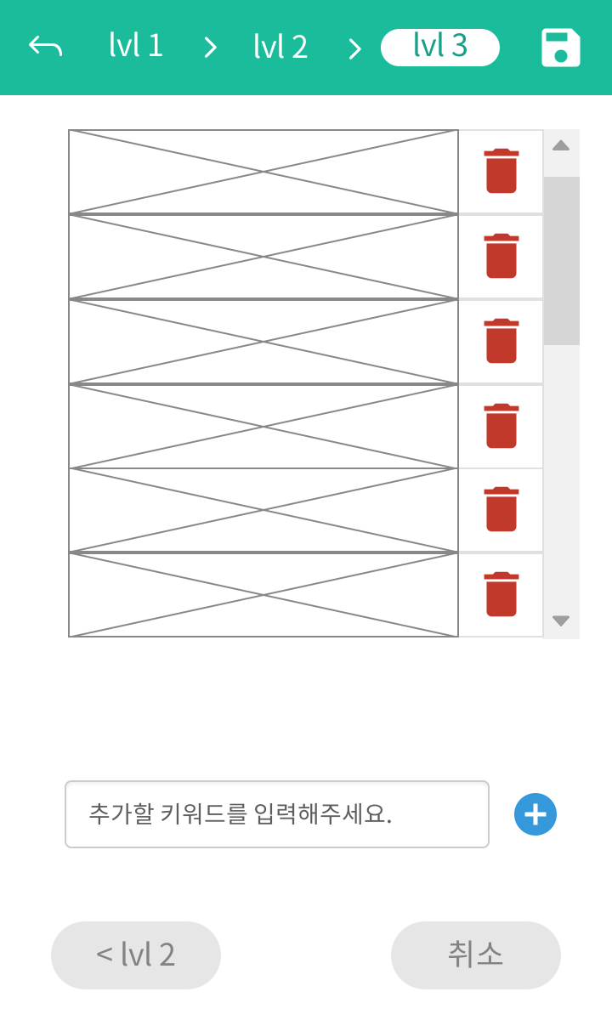
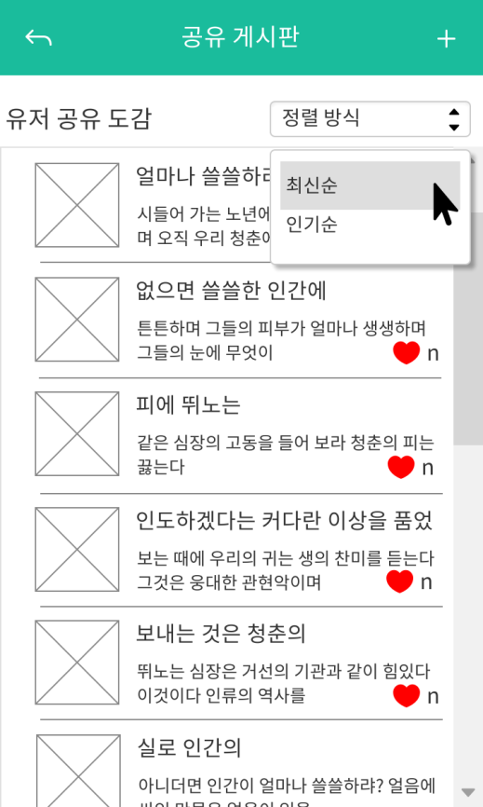
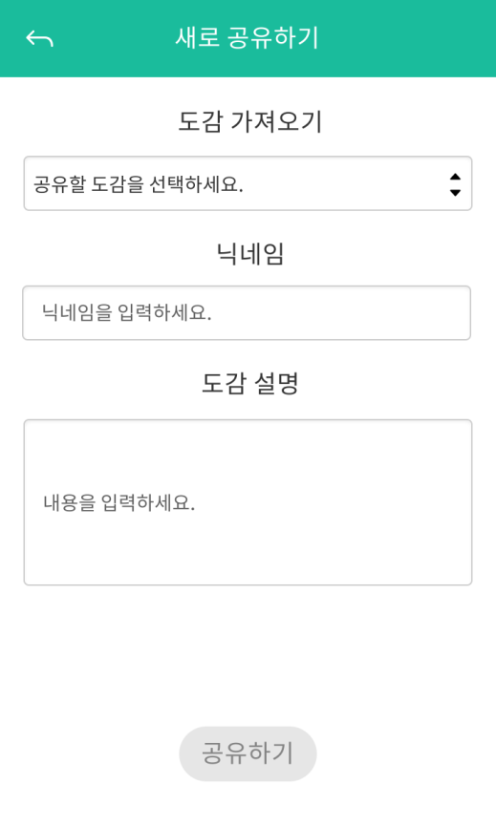
18
Spring Boot
최적화
개발
향후 추진 계획
BookFormActivity
ShareMenuActivity
NewShareActivity
Copyright ⓒ Slug. All right reserved.

Slide 22



19
MoaYo
Expert
기대 효과
Copyright ⓒ Slug. All right reserved.

Slide 23
감사합니다
고리고리
Copyright ⓒ Slug. All right reserved.

